Slide 1
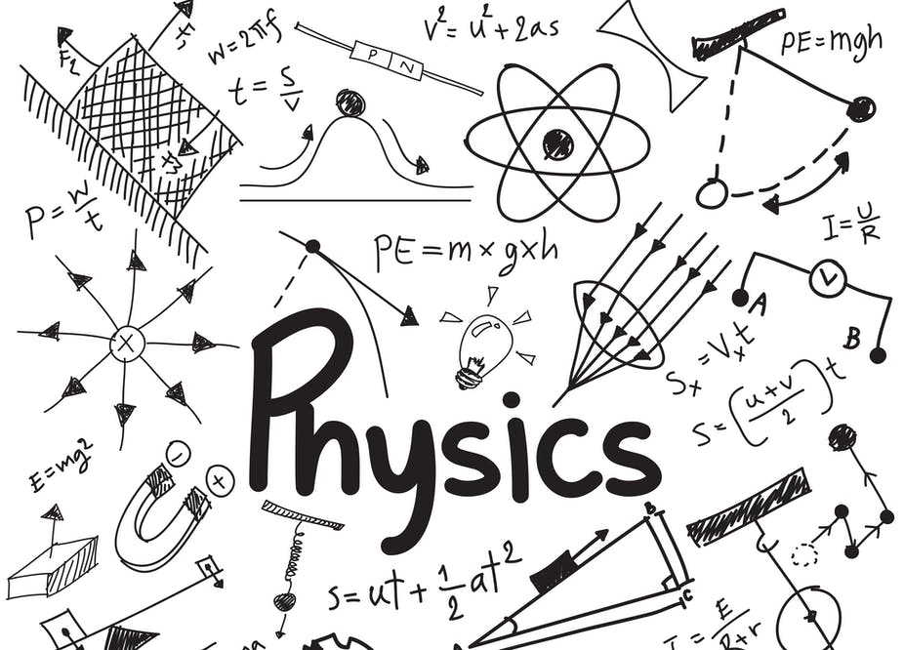

Slide 2
Reminder…
Διαλέξεις
Προαιρετική παρουσία!
Είστε εδώ γιατί θέλετε να ακούσετε/συμμετέχετε
Δεν υπάρχουν απουσίες
Υπάρχει σεβασμός στους συναδέλφους σας και στην εκπαιδευτική διαδικασία
Προστατέψτε εσάς και τους συναδέλφους σας: απέχετε από το μάθημα αν δεν είστε/αισθάνεστε καλά

Slide 3
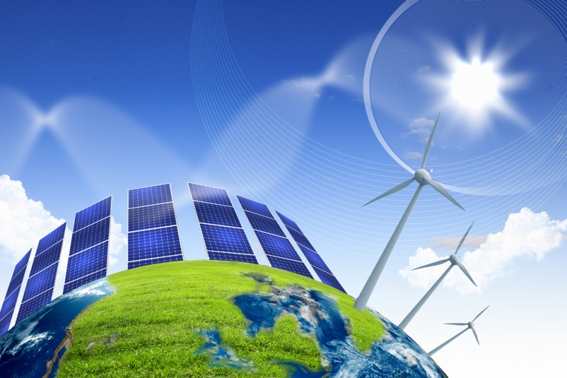
Φυσική για Μηχανικούς
Ενέργεια Συστήματος
Εικόνα: Στη φυσική, η ενέργεια είναι μια ιδιότητα των αντικειμένων που μπορεί να μεταφερθεί σε άλλα αντικείμενα ή να μετατραπεί σε διάφορες μορφές, αλλά δεν μπορεί να δημιουργηθεί ή να καταστραφεί. Η "ικανότητα ενός συστήματος να παράγει έργο" είναι μια κοινή περιγραφή, αλλά είναι δύσκολο να δοθεί ένας ενιαίος συνολικός ορισμός της ενέργειας, εξαιτίας των πολλών μορφών της.

Slide 4
Φυσική για Μηχανικούς
Ενέργεια Συστήματος
Εικόνα: Στη φυσική, η ενέργεια είναι μια ιδιότητα των αντικειμένων που μπορεί να μεταφερθεί σε άλλα αντικείμενα ή να μετατραπεί σε διάφορες μορφές, αλλά δεν μπορεί να δημιουργηθεί ή να καταστραφεί. Η "ικανότητα ενός συστήματος να παράγει έργο" είναι μια κοινή περιγραφή, αλλά είναι δύσκολο να δοθεί ένας ενιαίος συνολικός ορισμός της ενέργειας, εξαιτίας των πολλών μορφών της.

Slide 5
Ενέργεια Συστήματος (review…)
Σύστημα
Ένα ή περισσότερα σώματα
Απομονωμένο ή μη
…ανάλογα με το ενεργειακό «πάρε-δώσε» που έχει με το περιβάλλον του
Παραγωγή Έργου
Τρόπος μεταφοράς ενέργειας από ή προς το σύστημα
Έργο σταθερής ή μεταβαλλόμενης δύναμης
$$W_{F}=\int{\vec{F}⋅d\vec{x}}$$

Slide 6
Ενέργεια Συστήματος (review…)
Κινητική Ενέργεια
$$K=\frac{1}{2}mu^{2}$$
Σχετίζεται με την κίνηση ενός συστήματος (των μελών του)
…μονομελή συστήματα, ως τώρα
Έργο Δύναμης Ελατηρίου
$$W_{s}=\frac{1}{2}kx_{i}^{2}−\frac{1}{2}kx_{f}^{2}$$
Οι θέσεις $x_{i},x_{f}$ μετρούνται με αναφορά τη θέση φυσικού μήκους του ελατηρίου ($x=0$)

Slide 7
Ενέργεια Συστήματος (review…)
Θεώρημα Μεταβολής Κινητικής Ενέργειας – Έργου
1^{ο} Ενεργειακό Θεώρημα
Όταν σε ένα σύστημα ασκούνται εξωτερικές δυνάμεις, το συνολικό έργο που παράγεται από αυτές στο σύστημα ισούται με τη μεταβολή στην κινητική ενέργεια του συστήματος
$$ΔK=K_{f}−K_{i}=\sum{W_{ext. forces}}$$
Ας το δούμε σε δυο ασκήσεις!

Slide 8
Ενέργεια Συστήματος
Παράδειγμα:
Λείο κεκλιμένο επίπεδο γωνίας $θ$ έχει ελατήριο σταθεράς $k$στερεωμένο στο κάτω μέρος του. Ένα κουτί μάζας $m$ τοποθετείται πάνω στο κεκλιμένο σε απόσταση $d$ από το ελατήριο. Από τη θέση αυτή, το κουτί βάλλεται προς το ελατήριο με ταχύτητα $u_{0}$. Μπορείτε να προβλέψετε πόσο θα έχει συμπιεστεί το ελατήριο όταν το κουτί φτάνει στιγμιαία σε ηρεμία?

Slide 9
Ενέργεια Συστήματος
$$+$$
Παράδειγμα – Λύση:

Slide 10
Ενέργεια Συστήματος
$$+$$
Παράδειγμα – Λύση:

Slide 11
Ενέργεια Συστήματος
Ως τώρα, είδαμε την επίδραση εξωτερικών δυνάμεων σε ένα σύστημα ενός μόνο σώματος
Ας δούμε συστήματα από δυο ή περισσότερα σώματα με δυνάμεις εσωτερικές στο σύστημα
Δηλ. δυνάμεις που ΔΕΝ ασκούνται μόνο από το εξωτερικό περιβάλλον
a.k.a. δυνάμεις τόσο εξωτερικές, όσο και εσωτερικές
Τι «ενεργειακό» νέο έχουν να μας πουν τέτοια συστήματα?

Slide 12
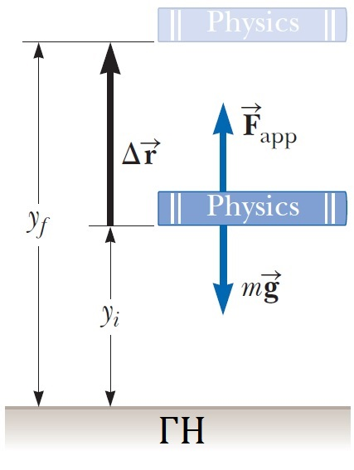
Ενέργεια Συστήματος
Σύστημα: Βιβλίο + Γη
Μετατοπίζουμε αργά (με σταθερή ταχύτητα) ένα βιβλίο από τη θέση $yi$ στη θέση $yf$ μέσω εξωτερικής δύναμης ${\vec{F}}_{app}$
Αύξηση ενέργειας συστήματος λόγω έργου της ${\vec{F}}_{app}$
Μεταφέρουμε ενέργεια στο σύστημα
Υπάρχει δύναμη, υπάρχει μετατόπιση προς τα πάνω, άρα υπάρχει μη μηδενικό, θετικό έργο!
f
i

Slide 13
Ενέργεια Συστήματος
Σύστημα: Βιβλίο + Γη
Καμιά αλλαγή/μεταβολή στην κινητική ενέργεια του συστήματος μεταξύ της αρχικής και τελικής θέσης! Γιατί; Υποθέσαμε
$$Σ{\vec{F}}_{y}=\vec{0}$$
δηλ. η ταχύτητα ανόδου είναι σταθερή!
Η ενέργεια που μεταφέρθηκε μέσω έργου στο βιβλίο πρέπει να έχει αποθηκευτεί στο σύστημα με άλλη μορφή!
f
i

Slide 14
Ενέργεια Συστήματος
Σύστημα: Βιβλίο + Γη
Αν αφήσουμε όμως το βιβλίο, θα πέσει στο ύψος $y_{i}$
Τώρα, το βιβλίο (και το σύστημα) έχει κινητική ενέργεια!
Πώς την απέκτησε; Από πού προήλθε?
Προέρχεται από το έργο της δύναμης ${\vec{F}}_{app}$ κατά την ανύψωση του βιβλίου νωρίτερα
Η ενέργεια που ήταν αποθηκευμένη στο βιβλίο πριν αυτό αφεθεί να πέσει λέγεται
βαρυτική δυναμική ενέργεια
f
i

Slide 15
Ενέργεια Συστήματος
Σύστημα: Βιβλίο + Γη
Εφαρμόζουμε δύναμη για να ανυψώσουμε το βιβλίο με (σταθερή) πολύ αργή ταχύτητα (έτσι ώστε $Σ{\vec{F}}_{y}=0 \underset{⇔}{ } {\vec{F}}_{app}=−m\vec{g}$)
$W_{ext}={\vec{F}}_{app}∙Δ\vec{r}=−m\vec{g}⋅Δ\vec{r}$ $=−m\left(−g\vec{j}\right)∙\left(y_{f}−y_{i}\right)\vec{j}$ $=mgy_{f}−mgy_{i}$
Αν συμβολίζουμε με $U=mgy$, τότε
$$W_{ext}=U_{g_{f}}−U_{g_{i}}=ΔU_{g}$$
Βαρυτική Δυναμική ενέργεια
$U_{g}=mgy$
f
i

Slide 16
Ενέργεια Συστήματος
Σύστημα: Βιβλίο + Γη
Το έργο της εξωτερικής δύναμης κατά την ανύψωση ενός σώματος σε ένα σύστημα {σώμα, Γη} ισούται με τη μεταβολή στη βαρυτική δυναμική ενέργεια του συστήματος!
$$W_{ext}=U_{g_{f}}−U_{g_{i}}=ΔU_{g}$$
f
i

Slide 17
Ενέργεια Συστήματος
Σύστημα: Βιβλίο + Γη
Ας κάνουμε το ίδιο για το έργο της δύναμης του βάρους!
Εφαρμόζουμε δύναμη για να ανυψώσουμε το βιβλίο με (σταθερή) πολύ αργή ταχύτητα (έτσι ώστε $Σ{\vec{F}}_{y}=0 \underset{⇔}{ } {\vec{F}}_{app}=−m\vec{g}$)
$W_{F_{g}}={\vec{F}}_{g}∙Δ\vec{r}=m\vec{g}⋅Δ\vec{r}$ $=m\left(−g\vec{j}\right)∙\left(y_{f}−y_{i}\right)\vec{j}$ $=mgy_{i}−mgy_{f}$ $=U_{g_{i}}−U_{g_{f}}=−ΔU_{g}$
f
i

Slide 18
Ενέργεια Συστήματος
Σύστημα: Βιβλίο + Γη
Άρα το έργο της δύναμης του βάρους κατά την ανύψωση ενός σώματος στο σύστημα {σώμα, Γη} ισούται με την αρνητική μεταβολή στη βαρυτική δυναμική ενέργεια
του συστήματος {σώμα, Γη}!
$$W_{F_{g}}=U_{g_{i}}−U_{g_{f}}=−ΔU_{g}$$
f
i

Slide 19
Ενέργεια Συστήματος
Θυμηθείτε:
Είδαμε ότι το έργο που παράγεται σε ένα σύστημα μπορεί να ισοδυναμεί με μεταβολή της κινητικής του ενέργειας, που «μεταφράζεται» σε κίνηση των μελών του συστήματος
Στην προηγούμενη περίπτωση, είδαμε ότι το έργο που παράγεται εμφανίζεται ως μεταβολή της (βαρυτικής) δυναμικής ενέργειας στο σύστημα
…που «μεταφράζεται» ως αλλαγή στη διάταξη / διαμόρφωση / σύνθεση των μελών του συστήματος.
Εν προκειμένω, το βιβλίο ανυψώθηκε σε σχέση με την επιφάνεια της Γης (άλλαξε η μεταξύ τους «διάταξη»)

Slide 20
Ενέργεια Συστήματος
Σε πρακτικά προβλήματα, πρέπει να επιλέγουμε μια διάταξη των μελών του συστήματος (διάταξη αναφοράς) όπου η βαρυτική δυναμική ενέργεια θεωρείται μηδενική
Για παράδειγμα, όταν τα σώματα βρίσκονται ακριβώς πάνω στην επιφάνεια της Γης.
Τότε θεωρούμε ότι η βαρυτική δυναμική ενέργεια του συστήματος {Γη, σώματα} είναι μηδενική
Οποιαδήποτε μεταβολή στο ύψος κάποιου σώματος σε σχέση με την επιφάνεια της Γης οδηγεί σε μεταβολή της βαρυτικής δυναμικής ενέργειας του συστήματος
Πολλές φορές, το πρόβλημα «οδηγεί» στην κατάλληλη επιλογή της διάταξης

Slide 21
Συνεχίζεται... ☺

